Slide 1
Asynchrone Verarbeitung
Asynchrone Verarbeitung

Slide 2
Asynchrone Verarbeitung
Inhaltsübersicht
Einführung in die Entwicklung mobiler Anwendungen
Erste grafische Oberflächen und Benutzerinteraktionen
Weiterführende Konzepte mobiler Plattformen
Standorbezogene Dienste, Sensoren und Kamera
Dauerhaftes Speichern von Daten (Persistenz)
Responsive Design, Weiterführende Interaktionsmuster
Asynchrone Verarbeitung

Slide 3
Asynchrone Verarbeitung
Main-Thread (auch UI-Thread genannt)
Der Main-Thread ist der Hauptausführungsstrang einer Anwendung
Der Main-Thread ist verantwortlich für das Management des User Interfaces:
Verteilen von Benutzerevents an die entsprechenden Komponenten (zB Touch-Gesten)
Darstellung der Benutzeroberfläche
Zwei wichtige “Regeln” für die Android Entwicklung:
Den Main-Thread nicht unnötig blockieren durch langwierige Verarbeitungen
UI-Elemente dürfen nicht außerhalb des Main-Threads bearbeitet werden (UI-Thread)

Slide 4
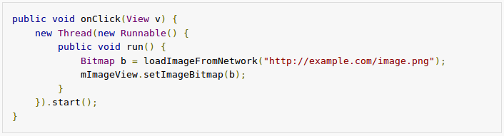
Asynchrone Verarbeitung
Threading Beispiel 1
Ziel des Beispiels:
Auslagern einer langwierigen Verarbeitung in einen Hintergrundthread (Download eines Bildes)
Nach dem Download soll das Bild angezeigt werden.
Regel 1: Langwierige Verarbeitung auslagern (OK)
Regel 2: Zugriff auf UI-Element außerhalb des Main-Threads (Verstoß)

Slide 5
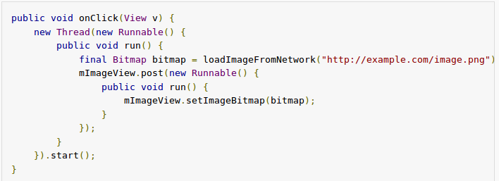
Asynchrone Verarbeitung
Threading Beispiel 2
UI Verarbeitungslogik kann wieder zurück an den Main-Thread gegeben werden:
View.post(Runnable)
View.postDelayed(Runnable,long)
Activity.runOnUiThread(Runnable)

Slide 6
Asynchrone Verarbeitung
AsyncTask
Der Beispielcode aus dem vorhergehenden Beispiel funktioniert, ist aber sehr sperrig zu lesen und schreiben
AsyncTask stellt eine einfache Abstraktion dar, um ähnliche Problemstellungen eleganter zu lösen
AsyncTask lagert langwierige Verarbeitungen in den Hintergrund aus (siehe doInBackground()) und gibt das Ergebniss wieder an den Main-Thread zurück (siehe onPostExecute())
AsynTask sollte für kurzweiligere Aufgaben verwendet werden (einige Sekunden)

Slide 7
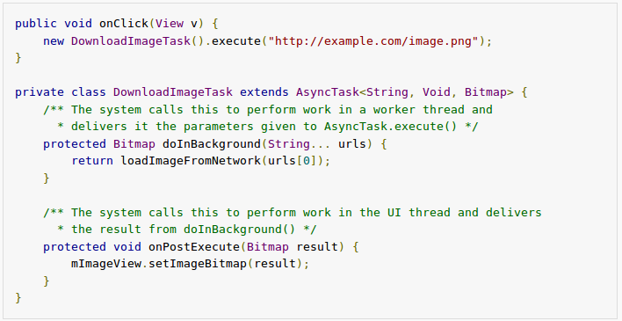
Asynchrone Verarbeitung
Threading Beispiel 3
Erweiterung der Klasse AsyncTask:
Die langwierige Verarbeitung wird in den Hintergrund ausgelagert
Die Manipulation der UI wird wieder an den Main-Thread übergeben

Slide 8
Asynchrone Verarbeitung
Anwenden von AsyncTask
AsyncTask wird über 3 Generics definiert
Params: Übergabeparameter für den Hintergrundthread
Progress: Werte welche kontinuierlich über den Verlauf informieren
Result: Das Ergebnis der Verarbeitung
Nicht alle Generics müssen gesetzt sein, void kann ebenfalls als Datentyp angegeben werden
AsyncTask wird über die Methode execute(Params) gestartet
Das Ende des AsyncTasks wird über das Ereignis onPostExecute(Result) eingeleitet, dieses wird innerhalb des Main-Threads ausgeführt
Der Verarbeitungsverlauf wird über Ereignisse an die Methode onProgressUpdate(Progress) wiedergegeben

Slide 9
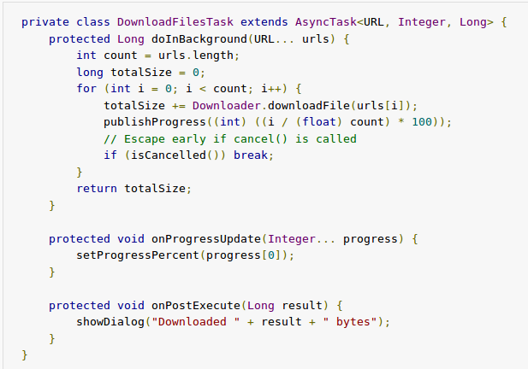
Asynchrone Verarbeitung
AsyncTask Beispiel
Deklaration der Generics für Params, Progress und Result
Diese Methode wird im Hintergrundthread ausgeführt
Der Verarbeitungsverlauf (Progress) wird an diese Methode weitergeleitet
Letztlich wird das Ergebnis (Result) innerhalb dieser Methode verarbeitet

Slide 10
Asynchrone Verarbeitung
Service Komponente
Zweierlei Services sind zu unterscheiden:
Started Services: Arbeit, welche in den Hintergrund ausgelagert werden soll, solange bis explizit gestoppt wird oder sich selbst stoppt: zB Abspielen eines MP3s
Context.startService(Intent) zum Starten des Services
Context.stopService(Intent) zum expliziten Stoppen des Services
Service.stopSelf(), der Service kann sich selbst stoppen
Bound Services: Ein Hintergrunddienst, welcher dem Client-Server Modell entspricht und mehrere Clients bedienen kann.
Context.bindService(Intent,ServiceConnection,int) Clientseitiger Zugriff auf den Service
Context.unbindService(ServiceConnection) Verbindung Auflösen

Slide 11
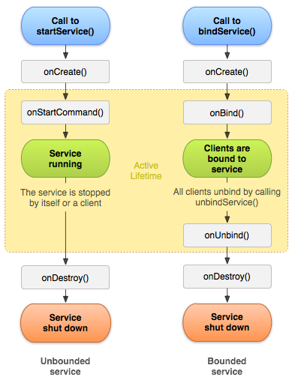
Asynchrone Verarbeitung
Started vs Bound Services (Lebenszyklus)
Alle Services leiten den Beginn durch onCreate() und das Ende ihres Lebenszykluses durch onDestroy() ein
onStartCommand() wird nur für Started Services aufgerufen
onBind() und onUnbind() nur von Bound Services

Slide 12

Asynchrone Verarbeitung
Ausführung des Services
Services werden standardmäßig nicht in einem eigenen Thread ausgeführt
Services werden standardmäßig nicht in einem eigenen Prozess ausgeführt
Ausführung in eigenem Thread:
Implementierung des Threadhandlings im Service selbst
Implementierung der abgeleiteten Klasse IntentService (ähnlich AsyncTask einfacher)
Ausführung in eigenem Prozess:
Eintrag im AndroidManifest.xml

Slide 13
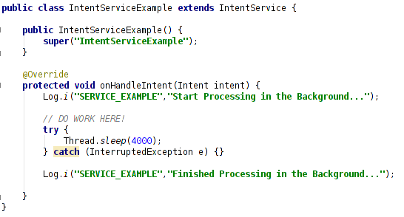
Asynchrone Verarbeitung
Beispiel IntentService
IntentService vereinfacht die Ausführung im Hintergrund (Thread)
Die Methode onHandleIntent() muss implementiert werden. Innerhalb dieser Methode soll die tatsächlich Arbeit geleistet werden
Beispielhaft wird nur 4 Sekunden geschlafen…

Slide 14
Asynchrone Verarbeitung
Inter Process Communication (IPC)
Services können auch innerhalb eines eigenen Prozesses Ablaufen
Die Kommunikation zwischen zwei unabhängigen Prozessen funktioniert über Messages in Android
Messenger: fungieren als Kommunikationskanäle zwischen den Komponenten
Messages: sind Objekte mit Schlüssel/Wert Paaren, welche zwischen Komponenten (in unterschiedlichen Prozesses) ausgetauscht werden könnnen.
ServiceConnection: Eine ServiceConnection stellt einen Binder zur Verfügung
Binder: Stellt Verbindung zum Service zur Verfügung

Slide 15
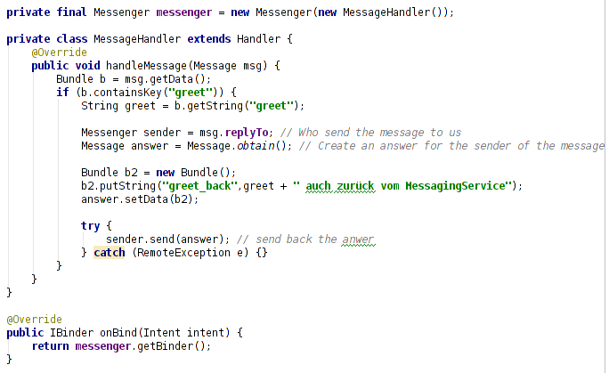
Asynchrone Verarbeitung
IPC Beispiel: Service Implementierung
Messenger wird initialisert mit Handler zur Verarbeitung von Nachrichten von Clients
Der Handler erhält eine Nachricht vom Client. Die Nachricht enthält eine Gruß. Es wird eine Antwort an den Client zurückgesendet. replyTo der Message kann dazu verwendet werden
Ein Binder wird zurückgegeben, welcher von Clients zum Nachrichtenaustausch verwendet werden kann

Slide 16
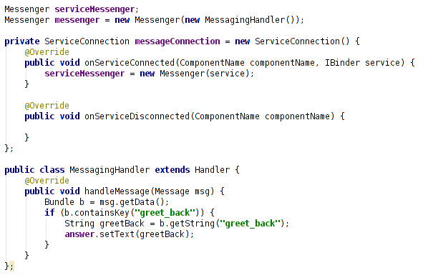
Asynchrone Verarbeitung
IPC Beispiel: Activity Implementierung 1
In der Activity sind zwei Messenger verfügbar. Einer zum Versenden von Nachrichten, einer zum Erhalten von Nachrichten
Die Verbindung zum Service wird über den Binder hergestellt
Erhaltene Nachrichten vom Service werden in einer TextView angezeigt

Slide 17
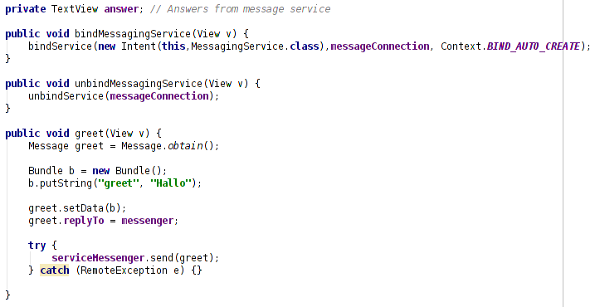
Asynchrone Verarbeitung
IPC Beispiel: Activity Implementierung 2
Verbindung zum Service Anmelden bzw. Abmelden
Ein Gruß wird vorbereitet, welcher an den Service versendet werden soll. Über replyTo wird dem Service mitgeteilt, an wen seine Antwort übergeben werden soll

Slide 18
Asynchrone Verarbeitung
Thread oder Service?
Service
Eine Komponente, welche im Hintergrund ausgeführt werden kann, auch wenn der Benutzer nicht mit der Anwendung interagiert
Thread (AsyncTask, Handler, …)
Arbeit welche ausserhalb des Main-Thread bearbeitet werden muss, aber nur während der Benutzer mit der Anwendung interagiert
Wichtiger Hinweis:
Standardmäßig werden Services im Mainthread ausgeführt. Über das Manifest kann dies verändert werden

Slide 19

Asynchrone Verarbeitung
„Take-Away“ für diese Einheit
Regeln für den Main-Thread
Arbeiten mit Hintergrundprozessen (AsynTask)
Auslagern von Arbeit in den Hintergrund IntentService
Nachrichtenaustausch zwischen Prozessen (IPC)

